Slide 1
ACC SCIENTIFIC STATEMENT 2026
Kumbhani DJ, et al. JACC 2026
DOI: 10.1016/j.jacc.2026.05.037
抗血小板治療
在 ASCVD 的
臨床決策整理
核心主軸
每一次處方，都在回答：
這位病人的缺血風險，
是否值得承擔出血風險？
不是越多越久，而是動態風險平衡
依臨床情境、時間軸、缺血風險與出血風險重新評估。
Reading Notes
阿婷醫師的讀書筆記

Slide 2
ACC Scientific Statement 2026
02 / 12
DECISION FRAME
核心問題：缺血風險與出血風險的交換
風險分數可以輔助判斷，但不能取代完整臨床脈絡。
ISCHEMIC RISK
BLEEDING RISK
缺血風險高
出血風險高
VS
近期 ACS、PCI、STEMI、複雜病灶、多血管疾病、糖尿病、周邊動脈疾病。急性事件後早期通常最高。
動態重評估
高齡、貧血、CKD、既往出血、需抗凝、手術需求。治療越強、時間越長，累積風險越重要。
•
DAPT score、PRECISE-DAPT、ARC-HBR 是輔助工具，不是處方答案。
•
同一個藥物組合，在不同時間點可能從有益變成有害。
來源：Table 1、Central Illustration、pp. 2-10
阿婷醫師的讀書筆記

Slide 3
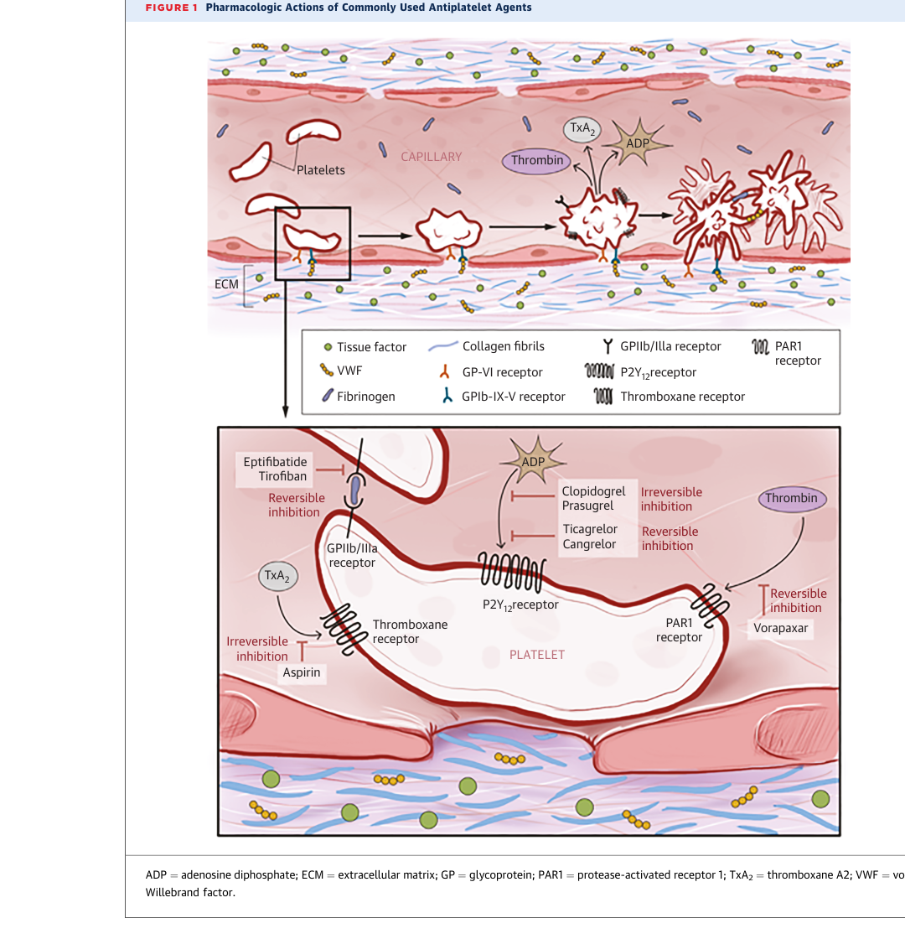
ACC Scientific Statement 2026
03 / 12
ORIGINAL FIGURE
藥物作用位置：先把機轉放回血小板路徑
保留原文 Figure 1，作為後續藥物組合與降階策略的機轉基礎。
READING POINT
三個記憶點
Aspirin：TXA2
P2Y12 inhibitor：ADP 訊號
GPIIb/IIIa：最終共同路徑
來源：Figure 1
阿婷醫師的讀書筆記

Slide 4
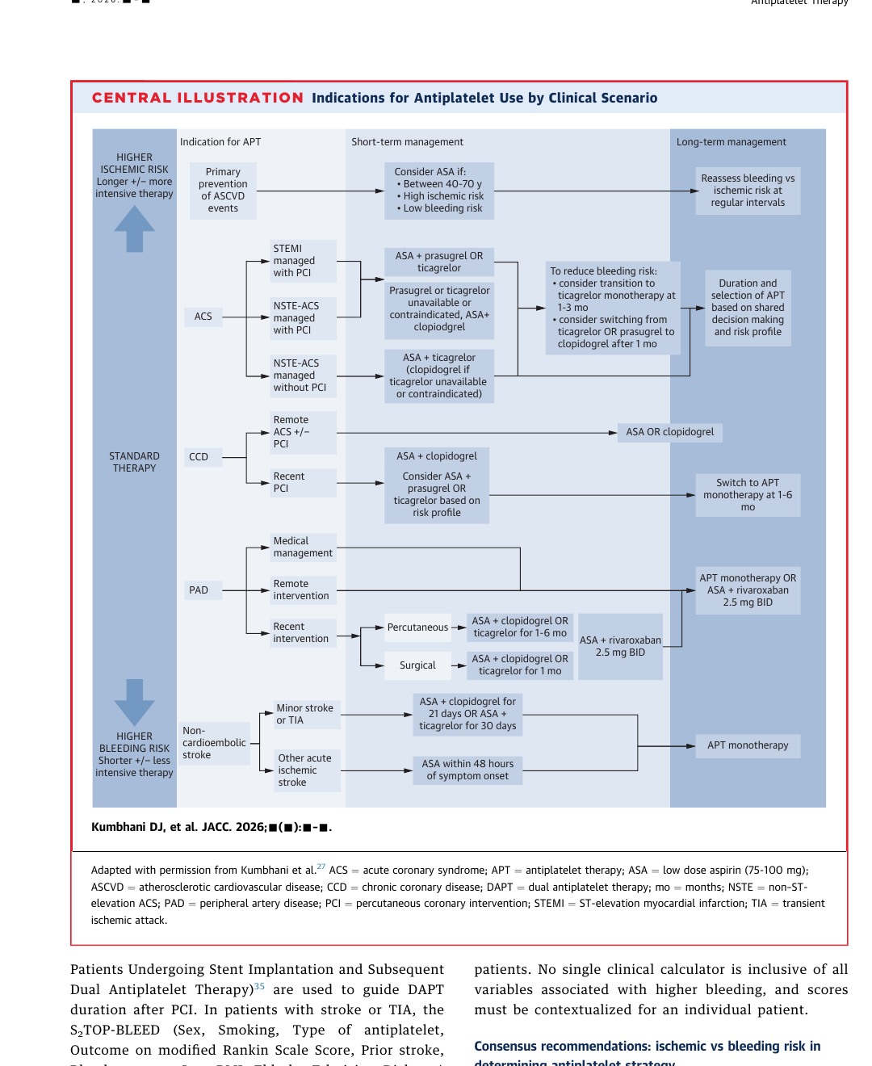
ACC Scientific Statement 2026
04 / 12
CENTRAL ILLUSTRATION
臨床情境決定短期與長期治療強度
用原文 Central Illustration 當作整份 statement 的臨床路線圖。
HIGH INTENSITY
CHRONIC DISEASE
ACS / PCI
CCD / PAD
LOWER INTENSITY
SHORT COURSE
Primary prevention
Stroke / TIA
Primary prevention
ACS / PCI
CCD
PAD
Stroke / TIA
來源：Central Illustration
阿婷醫師的讀書筆記

Slide 5
ACC Scientific Statement 2026
05 / 12
PRIMARY PREVENTION
Aspirin 初級預防：角色已經明顯縮窄
只有缺血風險夠高、出血風險夠低的選定族群，才可能有淨效益。
CONSIDER
AVOID ROUTINE
LIMIT
40-70 歲
>70 歲
高出血風險
心血管風險較高，且沒有出血風險增加者，可考慮低劑量 aspirin。
高齡族群常規預防使用 aspirin 應避免，出血代價通常更突出。
即使 ASCVD 或 CAC 風險較高，若出血風險高，淨效益可能轉為傷害。
處方前先問：這是 primary prevention，還是其實已經進入 secondary prevention 的語境？
來源：Table 1、Primary prevention section, pp. 2, 10-11
阿婷醫師的讀書筆記

Slide 6
ACC Scientific Statement 2026
06 / 12
POST PCI
PCI 後預設期間：CCD 6 個月，ACS 12 個月
預設期間是起點，真正的處方仍要依病人風險調整。
CCD + PCI
PCI
DAPT 6 個月
SAPT
Aspirin + clopidogrel
ACS + PCI
PCI
DAPT 12 個月
SAPT
Aspirin + potent P2Y12 inhibitor 常為優先
•
高出血風險可考慮縮短；高缺血風險則需謹慎評估是否延長。
•
P2Y12 選擇需看年齡、腎功能、出血史、耐受性與交互作用。
來源：Table 1、Table 2、Postrevascularization section, pp. 2, 5-14
阿婷醫師的讀書筆記

Slide 7
ACC Scientific Statement 2026
07 / 12
BLEEDING REDUCTION
當出血風險主導：縮短 DAPT 或降階
核心不是降低治療品質，而是把強度調回病人能承受的範圍。
01
早期高強度
02
短 DAPT
ACS / PCI 後早期
缺血風險最高
03
P2Y12 單用
1-3 個月後
選定病人可轉策略
04
降階
降低出血
維持抗血小板效果
potent P2Y12
轉 clopidogrel
CLINICAL GUARDRAIL
STEMI 或高缺血風險病人，不宜把降強度想得太自動
來源：Consensus recommendations postrevascularization, pp. 12-14
阿婷醫師的讀書筆記

Slide 8
ACC Scientific Statement 2026
08 / 12
BEYOND 1 YEAR
一年後次級預防：不是只能回到 aspirin
長期策略越來越個別化，重點是選對病人。
OPTION 1
OPTION 2
OPTION 3
Clopidogrel 單用
延長 DAPT
Rivaroxaban 2.5 mg bid + ASA
新資料顯示，相較 aspirin，可能有較佳缺血保護，且出血相近或較低。
只適合高缺血、可接受出血風險的選定病人；效益需與出血交換。
可考慮於穩定 CAD 或 PAD、無既往重大出血或腦血管事件的高風險病人。
長期治療要回到：缺血事件風險、出血可承受度、共病與病人偏好。
來源：Long-term antithrombotic therapy section, pp. 14-16
阿婷醫師的讀書筆記

Slide 9
ACC Scientific Statement 2026
09 / 12
PERIPHERAL ARTERY DISEASE
PAD：介入後短期強化，長期回到風險分層
PAD 的抗血栓策略不能完全照搬 coronary PCI。
近期血管內介入
手術 bypass 後
DAPT 1-6 個月
較短 DAPT 或單一治療常較合理
症狀性 PAD 長期
高風險且可接受出血
Aspirin 或 clopidogrel
ASA + rivaroxaban 2.5 mg bid
來源：PAD section, pp. 16-18
阿婷醫師的讀書筆記

Slide 10
ACC Scientific Statement 2026
10 / 12
STROKE / TIA
輕微中風或高風險 TIA：DAPT 是短程策略
重點是早期啟動、短期使用、及時回到單一抗血小板治療。
辨識
啟動
短程
維持
NIHSS <=3
或 ABCD2 >=4
Aspirin + clopidogrel
12-24 小時內
持續約 21 天
轉為單一
抗血小板治療
CAUTION
長期 DAPT 不建議；嚴重中風或血栓溶解後情境需另行判斷
來源：Stroke/TIA section, pp. 16-18
阿婷醫師的讀書筆記

Slide 11
ACC Scientific Statement 2026
11 / 12
OAC / SURGERY
抗凝併用與手術前後：少即是多，時間很重要
這一頁是臨床操作面最容易出錯的地方。
OAC OVERLAP
PERIOPERATIVE
Triple therapy 避免長期使用
先看 PCI 時間軸，再看停藥天數
OAC + aspirin + P2Y12 抑制劑出血風險高。PCI 後若需抗凝，aspirin 通常可在 1 個月內停用；clopidogrel + DOAC 為常見組合。
CCS PCI 後 elective surgery 盡量延後 >=6 個月；ACS PCI 後盡量延後 12 個月。clopidogrel/ticagrelor 術前 5 天，prasugrel 術前 7 天。
原則：降低堆疊、縮短重疊、避免在支架風險最高時過早停藥。
來源：AF/VTE overlap、Table 5、Perioperative management section, pp. 17-19
阿婷醫師的讀書筆記

Slide 12
ACC Scientific Statement 2026
12 / 12
TAKE-HOME FRAMEWORK
四步驟收束：情境、風險、時間、重評估
抗血小板治療不是一次決定，而是一段需要追蹤的風險管理。
1
確認情境
2
估缺血風險
3
估出血風險
4
定期重評估
primary prevention、ACS、PCI、CCD、PAD、stroke/TIA
近期事件、複雜病灶、多血管疾病、PAD
高齡、貧血、CKD、既往出血、抗凝、手術
服藥規則性、副作用、出血、交互作用、病人偏好
工具：DAPT score、PRECISE-DAPT、ARC-HBR、ASCVD Risk Estimator Plus
只作輔助，不取代臨床判斷。
教育用途整理；臨床決策請回到原文與當地指引。
阿婷醫師的讀書筆記

